Slide 1

HTML5
CÁC CÔNG NGHỆ LẬP TRÌNH HiỆN ĐẠI TH2008/3
GVLT: NGUYỄN HUY KHÁNH

Slide 2
NHÓM TRÌNH BÀY
MSSV | HỌ TÊN | EMAIL
0812506 | Nguyễn Minh Thuận | thuan178@gmail.com
0812517 | Võ Xuân Tiến | tienvx2008gs@gmail.com
0812527 | Huỳnh Công Toàn | 7hanatos13@gmail.com
Notes:
Please email us if you have any questions.

Slide 3
NỘI DUNG
Introduction
Storage
Reference
Notes:
Please email us if you have any questions.

Slide 4
Introduction
HTML5
Là chuẩn công nghệ mới nhất của HTML.
Vẫn đang được phát triển.
Tính đến tháng 1/2011 thì vẫn còn trong giai đoạn đặc tả kỹ thuật
Dự kiến đến 2012 thì sẽ được đề suất sử dụng
Đến 2014 thì sẽ đặc tả đầy đủ
Đến 2022 thì hoàn thành 100% và tương thích đầy đủ.

Slide 5

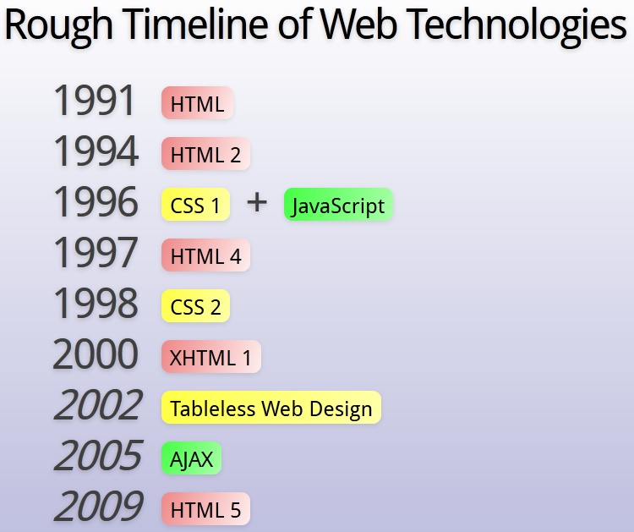
Introduction
http://slides.html5rocks.com/#formula-intro-slide

Slide 6
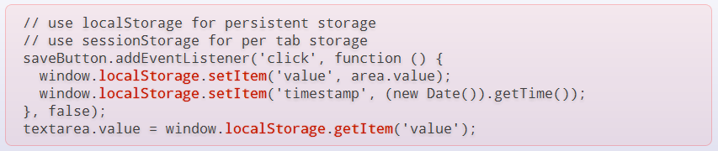
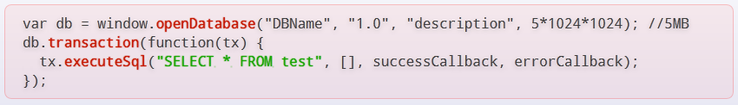
Web Storage – Web SQL Database
http://slides.html5rocks.com/#web-storage

Slide 7
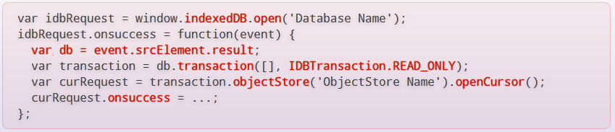
IndexedDB
http://slides.html5rocks.com/#indexed-db

Slide 8
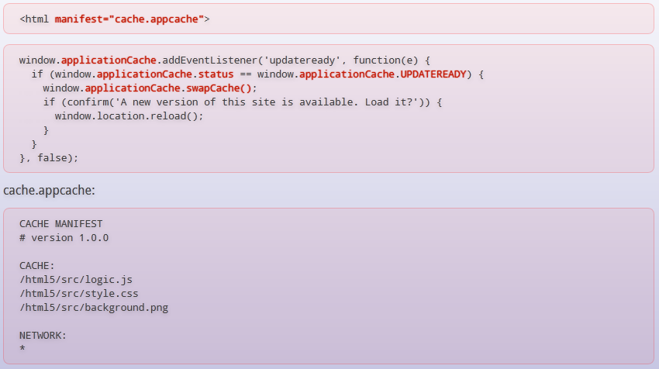
Application Cache
http://slides.html5rocks.com/#app-cache

Slide 9
REFERENCE
AS

Slide 10
Thank You !

